Slide 1
12.3 研究物质的比热容

Slide 2
前置知识：
如何判断吸收热量的多少

Slide 4
1、比较不同物质的吸热情况

Slide 5
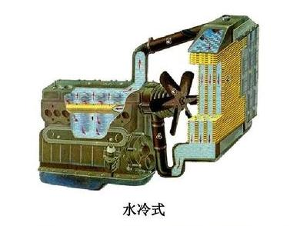
汽车发动机工作时，为什么要用水冷却，而不是用油？

Slide 6
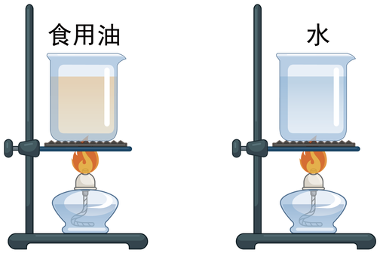
取相同质量水和油让它们升高相同的温度，记录水和油的加热时间。

Slide 7
数据记录：
加热时间（min） | 1 | 2 | 3 | 4 | 5 | 6 | 7
油
水

Slide 8
现象：
水和油升高相同的温度时，水吸收的热量更多。

Slide 9
实验表明：
物质种类不同，升高相同的温度时，吸收热量的多少是不相同的。

Slide 10
2、比热容

Slide 11
升高相同的温度时，吸收热量的不同是因为物质的种类不同，物质的这种特性叫做比热容，符号为 c 。

Slide 12
物质的比热容反映了物质的吸、放热性能。

Slide 13
升高相同的温度时，比热容大的，吸收热量多。

Slide 14
物质的比热容大，
反映了物质不但吸热能力强，而且放热能力也强。

Slide 15
【分析】
根据实验数据，当水和油吸收热量相同时，水的温度变化相比油的温度变化哪个更大？

Slide 16
实验表明：
吸收相同的热量，比热容大的物质温度变化小。

Slide 18
3、用比热容解释生活中现象

Slide 19
夏日中午，沙子很烫而海水很凉，为什么？

Slide 20
傍晚时分，沙子变凉了而海水仍很温暖，为什么？

Slide 21
西北地区为什么会出现“早穿棉袄午穿纱，围着火炉吃西瓜”现象？

Slide 22
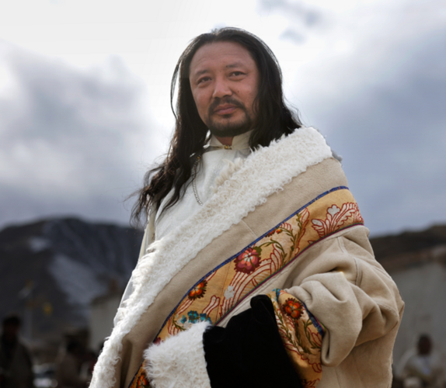
西藏人穿衣服为什么只穿一只胳膊？

Slide 23
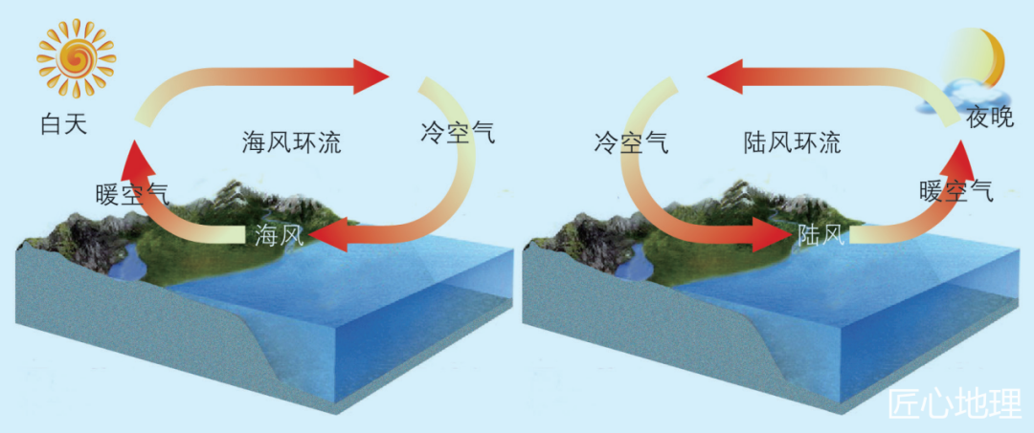
海陆风的形成

Slide 24
4、生活和生产中用比热容的事例

Slide 25
城市中的人工湖——调节气候

Slide 26
传热介质——北方取暖器

Slide 27
农业育种——夜间往田里充水，白天放水

Slide 28
5、有关比热容的图像分析

Slide 29
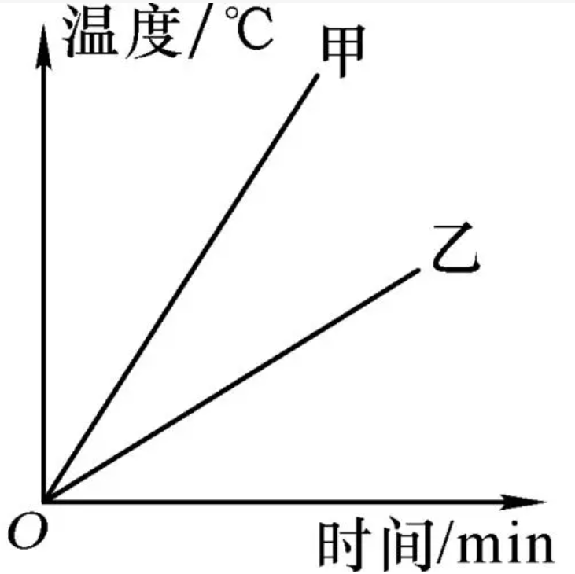
质量相等的甲与乙，哪个比热容更大？

Slide 30
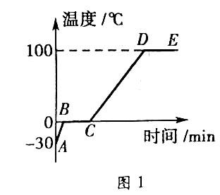
课堂过招
冰熔化成水后，比热容是否发生了改变？

Slide 31
5、有关比热容的计算

Slide 32
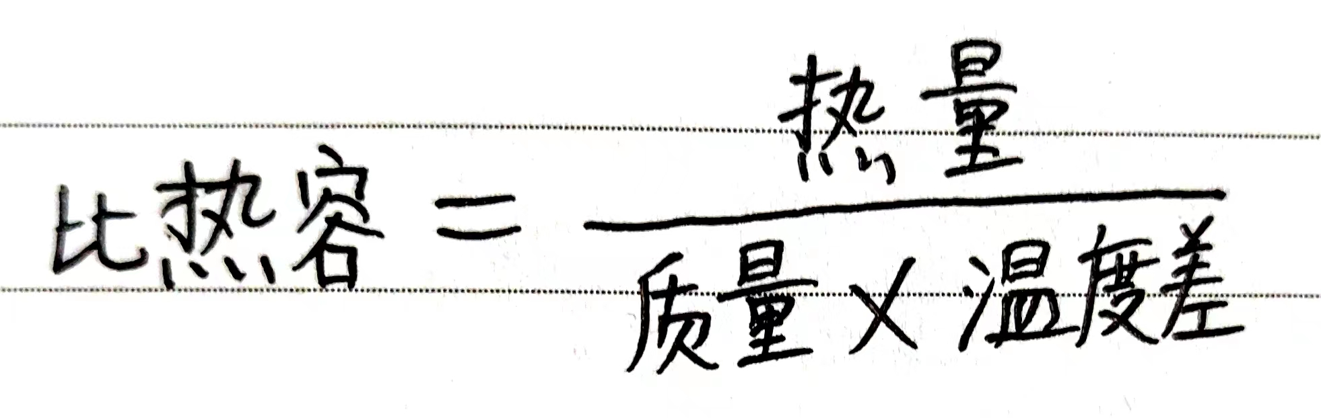
比热容的单位是组合单位：J/(kg℃)

Slide 33
水的比热容 c_{水}=4.2×10³J/(kg℃) 的物理意义是什么？

Slide 34
试根据上面实验的数据求出油的比热容是多少？

Slide 35
公式变形：
变形公式分别用于求解吸收的热量、温度差和质量。

Slide 36
热效率：
公式可用于求解炉灶的热效率。

Slide 37
课堂过招
1、水常用来调节气温、取暖、作制冷剂、散热剂，是因为________________________。

Slide 38
课堂过招
2、有甲、乙两个物体，它们质量之比是3:1，吸收热量之比是2:1，升高的温度之比是5:3，则它们的比热之比是________。

Slide 39
课堂过招
3、10kg、初温为20℃的水，在一个标准大气压下吸收的热量为3.78×10⁶J，水的温度升高到多少℃？

Slide 40
课堂过招
4、完全燃烧210g汽油，放出的热量是多少？
若放出的热量50%被水吸收，温度从30℃升至55℃，求水的质量是多少？

Slide 41
学习，永远不晚。

